Slide 1
Fizyczne Podstawy Teledetekcji
Wykład 10
Krzysztof Markowicz
Instytut Geofizyki
Uniwersytet Warszawski
kmark@igf.fuw.edu.pl

Slide 2
Czym jest GPS ?
NAVSTAR GPS
Navigation Satellite Timing And Ranging System
  24 satelity na orbitach wokółziemskich
  Wyznaczanie pozycji, nawigacja i precyzyjny pomiar czasu
  Działają 24 godziny na dobę przy każdej pogodzie
  Używane wszędzie tam, gdzie potrzebna jest dokładna znajomość położenia
Notes:
Why do you think you need to know where measurements are taken?
Can you think of examples of when you need to know locations very accurately?
How accurate do you think the location needs to be for the following things?
Finding buried treasure
Locating a tall mountain
When you are on a ship in the middle of the ocean and need to report your location because you have engine trouble.
Locating a country
Someone calling 911 in an emergency
(Invite people to think of other examples)
In science, researchers might need to know exact locations to:
Compare different data from similar latitudes
Compare data from different altitudes
Find a measurement nearby to check to see if it similar to your own
Compare temperatures in corn fields to temperatures in soybean fields
(Invite people to think of other examples)

Slide 3
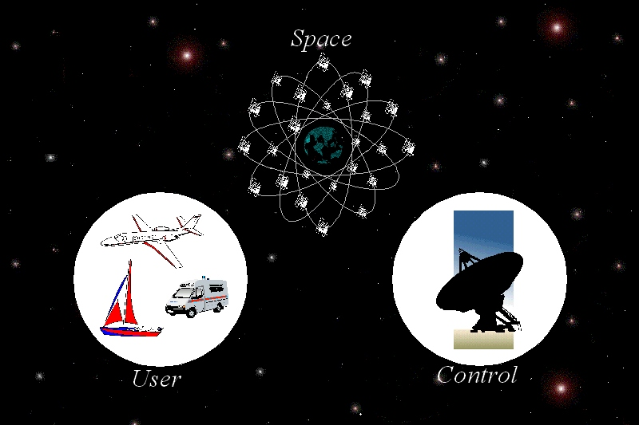
Z czego składa się GPS?
Satelity na orbicie
Kontrola naziemna
Użytkownicy
www.montana.edu/places/gps
1978 Pierwszy satelita Block 1 umieszczony na orbicie w roku.
1986 Katastrofa Challengera opóźnia budowę systemu.
1989 Pierwszy satelita Delta 2.
System GPS jest pod kontrolą Departamentu Obrony USA

Slide 4
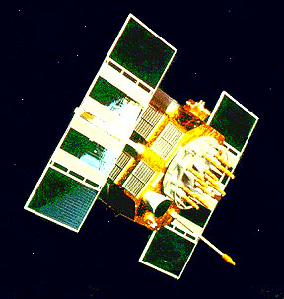
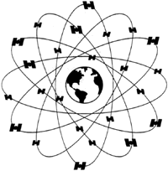
Okres obiegu ok. 12 h
Codziennie wyłaniają się znad horyzontu o 4 min. wcześniej
24 satelity w sześciu
płaszczyznach orbitalnych
nachylonych pod kątem 55° do
płaszczyzny równika.
Wysokie orbity są stabilne
Odległość od Ziemi ok. 20 000 km.
Dla porównania satelity TV
(geostacjonarne) 42,245 km
28 na orbicie
(maj 2003)
minimum: 24

Slide 5
Satelity nadają sygnały radiowe (mikrofalowe)
na dwóch częstotliwościach nośnych
(moc 300-350 W):
L1: 1575.42 MHz
kod C/A – cywilny
kod P/Y – wojskowy
L2: 1227.60 MHz
kod P/Y – wojskowy
Dostępne są dwie usługi:
Standard Positioning System (SPS)
Dokładność przed wyłączeniem zakłócania (Selective Availability) ok. 100 m. Obecnie (po 1 maja 2000) < 13m (22m pion)
Precise Positioning System (PPS) Dokładność nominalna poniżej 1 m
Sygnał nie przenika przez przeszkody. Odbiornik musi „widzieć” satelity. Problemy pojawiają się w dżungli i w miejskich „kanionach”.

Slide 6
Almanach satelitów
Almanach satelitów jest to kompletna informacja o wszystkich przewidywanych orbitach satelitów.
Almanach nadawany jest przez satelity razem z sygnałem czasu
Odbiornik GPS automatycznie wczytuje almanach za każdym razem, kiedy włączony jest przez czas dłuższy niż 15 min.
Dane almanachu są aktualne ok. 30 dni. Odbiornik nieużywany przez dłuższy czas pozostawić przez ok. 30 min. w miejscu gdzie
widoczna jest większość nieba.
Dane almanachu są odbiornikowi potrzebne do oceny dostępności satelitów i wyświetlania ich położenia.

Slide 7
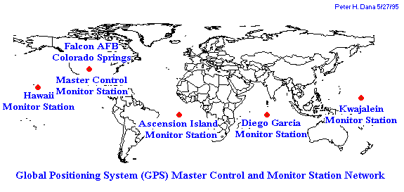
Kontrola naziemna
Stacje monitoringu śledzą wszystkie satelity precyzyjnie mierząc w jakiej
odległości się znajdują.
Stacja Centralna (Master Control Station - MCS)
przetwarza dane obliczając trajektorie satelitów
MCS poprzez anteny naziemne przesyła dane o położeniu i trajektorii do satelitów.
Satelity nadają informacje:
1) Położenie i czas
2) Almanach - obliczone (przewidywane) trajektorie
3) Poprawki do orbit otrzymane z MCS

Slide 8
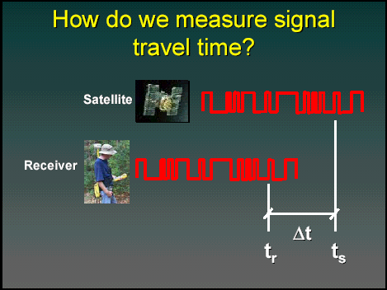
Wyznaczanie odległości od satelity
Zegary satelitów i odbiornika są dokładnie zsynchronizowane
Satelity i odbiorniki generują ten sam pseudolosowy kod (patrz rysunek)
Z przesunięcia kodu własnego i kodu otrzymanego z
satelity odbiornik może obliczyć odległość do satelity
Dodatkowe komplikacje są spowodowane tym, że
prędkość rozchodzenia się sygnału zależy od stanu
atmosfery (zawartość wody) i wysokości satelity
(teoria względności)

Slide 9
Jak działa GPS?
Orbity są tak zaprojektowane, że w każdym miejscu na Ziemi,
w każdym momencie „widać” co najmniej 4 satelity
Satelity nadają zsynchronizowany sygnał czasu co 15 sekund
Odbiornik GPS oblicza swoje położenie na podstawie względnych
opóźnień między sygnałami, które do niego docierają
Odbiornik musi „widzieć” minimum 3 satelity, żeby obliczyć
długość i szerokość geograficzną, a 4 satelity, żeby obliczyć
również wysokość
Sygnały czasu są zsynchronizowane z dokładnością do nanosekund
(0,000000001 s). W czasie jednej ns sygnał przebywa ok. 30cm
Dokładność pomiaru ręcznym odbiornikiem jest na całym świecie
nie mniejsza niż 10-15m a zwykle jest znacznie lepsza
Notes:
How does the GPS work?
-28 GPS satellites in orbit at 20,200 km above Earth’s surface
-Orbits are planned so at least 4 satellites are always in view
-Satellites broadcast highly accurate time signals every 15 seconds
-GPS receivers calculate distance to GPS satellites by measuring time delays between 4 satellite timing signals
-At least three satellite signals needed for latitude and longitude, at least four satellite signals are needed for elevation
-time given on GPS receiver is accurate to within one billionth of a second
A Global Positioning System (GPS) receiver is a hand-held device that receives data directly from overhead satellites. Accuracy almost anywhere in the world is about plus or minus 10-15 meters. This allows for GLOBE sites to identify (with sufficient accuracy) their individual pixel (30m x 30m) in Landsat images.

Slide 10
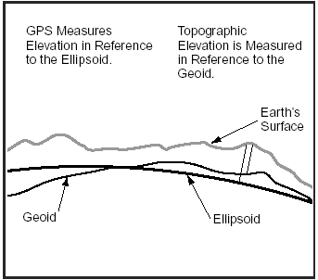
Jaką wysokość mierzy GPS?
GPS mierzy wysokość
względem elipsoidy
Wysokość topograficzna
jest mierzona względem geoidy
Notes:
-All measures of elevation are made using the mean sea level as a point of reference. Since the sea level fluctuates daily with tides, the mean sea level is used as a reference. The reference surface that passes through the global mean sea level is called the Geoid. It is shaped by the Earth’s gravitational field and thus is not smooth.
-GPS receivers cannot save the complicated Geoid shape internally in memory. Instead a smooth simplified shape is used, called the Reference Ellipsoid. (A model of the earth’s shape.)
-Because of this, the elevation of your location measured with a GPS receiver may be significantly different from the elevation determined by other methods (for example, topographic maps). The differences between the Geoid and Ellipsoid can from -106 m to +85 m.
Note: The GLOBE server will automatically make the Geoid correction to your elevation once you have entered your GPS measurements for latitude, longitude, and elevation for your site.
Since the corrections are not exact, the resulting altitudes are sometimes obviously incorrect. (for example, a school at sea level may be corrected to below sea level). Scientists will double check elevations when such things occur and make appropriate corrections.

Slide 11
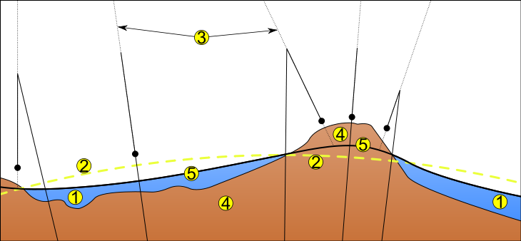
Elipsoida i geoida
Model geoidy jest zbyt
skomplikowany by był
zapisany w GPS.
Dlatego używa się
elipsoidy
1. Ocean
2. Elipsoida
3. Pion lokalny
4. Kontynent
5. Geoida
Geoida jest teoretyczną powierzchnią, na której potencjał siły ciężkości Ziemi jest stały, równy potencjałowi siły ciężkości na średnim poziomie mórz otwartych i przedłużoną umownie pod powierzchnią lądów.

Slide 12
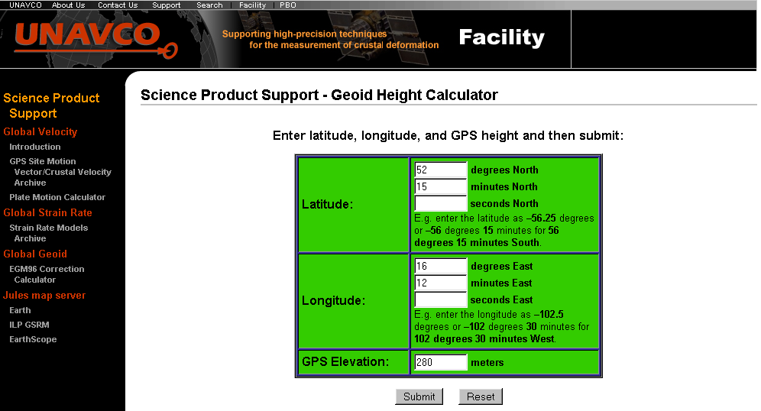
Kalkulator geoidy
Kalkulator geoidy oblicza dla danych współrzędnych geograficznych wysokość geoidy względem elipsoidy
http://sps.unavco.org/geoid/
Your Input Coordinates and GPS Height:
Latitude = 52.25° N = 52° 15' 0" N
Longitude = 16.2° E = 16° 11' 60" E
GPS ellipsoidal height = 280 (meters)
Geoid height = 37.054 (meters)
Orthometric height (height above mean sea level) = 242.946 (meters)
(note: orthometric Height = GPS ellipsoidal height - geoid height)
(elewacja GPS) – (wysokość geoidy)
= (wysokość ortometryczna)
-106 m < Wysokość geoidy < 85 m

Slide 13
Zastosowania
TRANSPORT
◎ Drogowy, Kolejowy, Lotniczy
◎ Publiczny
◎ Morski
SIECI ENERGETYCZNE
◎ Pomiar czasu z dokładnością mikrosekundową pozwala zlokalizować miejsce awarii z dokładnością do 300 m, co jest równe odległości między słupami
◎ Prace poszukiwawcze, np. pozycjonowanie platform wiertniczych.
TELEKOMUNIKACJA
◎ Precyzyjna lokalizacja telefonów komórkowych
◎ Serwisy informacyjne zależne od lokalizacji telefonu
◎ Procedury ratunkowe zależne od położenia ratowanego.
◎ Wycena usług zależna od położenia (strefy „biznesowe” i „mieszkaniowe”)

Slide 14
SZYFROWANIE
◎ Precyzyjny sygnał czasu może być podstawą skutecznych i powszechnych metod szyfrowania finanse, bankowość, ubezpieczenia
certyfikacja dokumentów elektronicznych
ROLNICTWO
◎ Łatwa i szybka rejestracja obszarów zajmowanych pod poszczególne uprawy
◎ Precyzyjne stosowanie chemikaliów
ŚRODOWISKO
◎ Badanie stanu atmosfery
◎ Monitorowanie gatunków zwierząt
POMOC LUDZIOM NIEPEŁNOSPRAWNYM
◎ Informacja o położeniu i wskazywanie drogi niewidomym (zastępuje mapę)
◎ Planowanie trasy dla ludzi na wózkach inwalidzkich (programowalne wózki)
◎ Pomoc dla ludzi z zanikami pamięci (choroba Alzheimera)
◎ Systemy informacji w środkach transportu publicznego

Slide 15
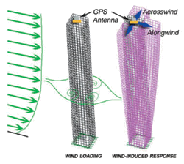
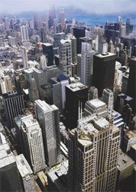
Ekstremalna precyzja – drgania budynków
Patrz "The height of precision" na stronie www.gpsworld.com/gpsworld
Dokładność 7.6 mm !!!

Slide 16
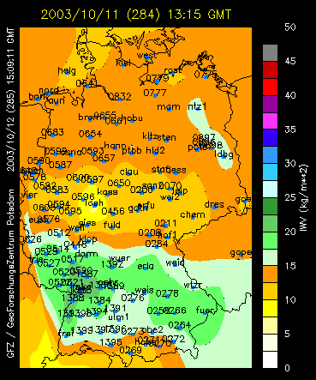
Badanie atmosfery
GPS Atmosphere Sounding Project (GASP)
GeoForschungsZentrum Potsdam (GFZ)
Całkowita zawartość pary wodnej w atmosferze
w ciągu ostatnich 24 godzin

Slide 17
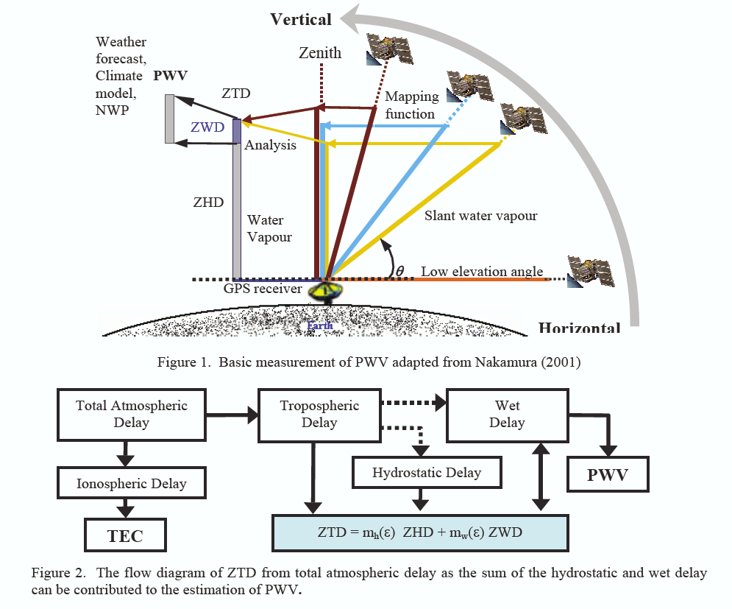
Wykorzystanie GPS do wyznaczania całkowitej zawartości pary wodnej w pionowej kolumnie powietrza.
.

Slide 18
Sygnał GPS
Satelity GPS (24) nadają sygnał na dwóch częstotliwościach L1=1575.42 MHz oraz L2=1227.60 MHz.
Sygnał ten ulega w atmosferze refrakcji co przy braku korekcji atmosferycznej prowadziłoby do dużych błędów (od kilku do kilkudziesięciu metrów) w lokalizacji obiektów.
W najprostszych odbiornikach odbierana jest tylko jedna długość fali w której zawarta jest poprawka atmosferyczna. Jest ona przybliżona i odgranicza dokładność lokalizacji z reguły do kilku metrów.
Zaawansowane odbiorniki GPS odbierają dwie długości fali pozwalające wyznaczyć wpływ atmosfery (metoda analogiczna do „split window”)

Slide 19
Poprawka (opóźnienie) atmosferyczna
Ze względu na refrakcję fale w atmosferze ulegają opóźnienie w stosunku do fali propagującej się z prędkością światła.
opóźnienie jonosferyczne (typowa wartość 0.5-15 m, jednak w czasie silnej aktywności słonecznej może sięgać 150 m). Zależy ono od koncentracji jonów. Wyznacza jest ono na podstawie różnic czasu propagacji fali L1 oraz L2.
opóźnienie troposferyczne ma dwie składowe: suchą (temperatura oraz ciśnienie) i mokrą (para wodna). Przy czym opóźnienie związane z temperaturą i ciśnieniem sięga 240 cm zaś pary wodnej 40 cm.

Slide 20
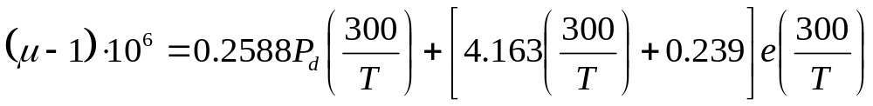

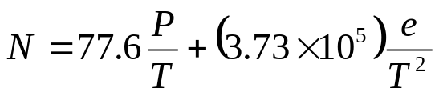
Opóźnienie troposferyczne
Współczynnik refrakcji powietrza dany jest wzorem
T - temperatura powietrza w [K], Pd – ciśnienie suchego powietrza [hPa], e i ciśnienie pary wodnej w [hPa].
Refrakcja atmosferyczna wyraża się wzorem

Slide 21
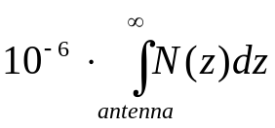

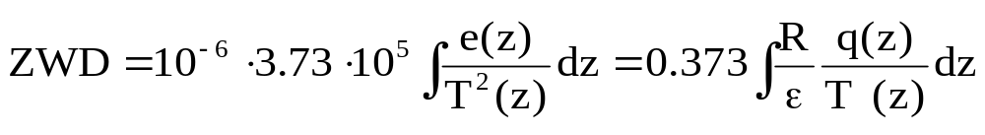
Opóźnienie zenitalne w troposferze ZTD
dry delay ZDD
wet delay ZWD
Jeśli znamy dokładne położenie anteny GPS, możemy określić na podstawie pomiarów opóźnienie troposferyczne
Drugi człon równania na ZTD ma postać

Slide 22
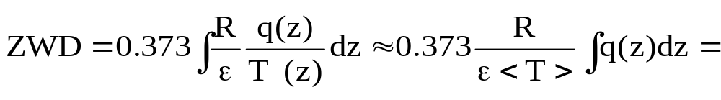
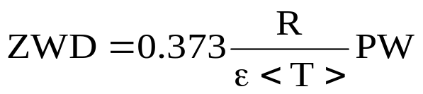

gdzie PW jest całkowitą zawartością pary wodnej w kolumnie powietrza a <T> średnią temperaturą powietrza
Jest to bardzo przybliżony wzór przy założeniu średniej temperatury atmosfery około 258K.
Lepszym przybliżeniem jest założenie stałego gradientu temperatury z wysokością i wzięcie pod uwagę wartości na powierzchni Ziemi.
Ponadto uwzględnienie zakrzywienia drogi promieniowania w atmosferze.

Slide 23
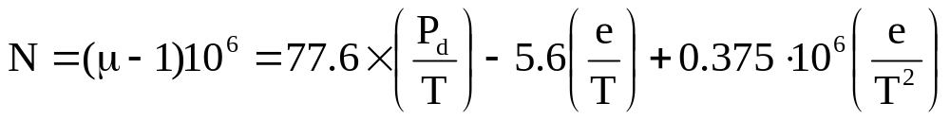

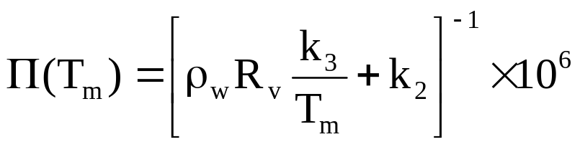

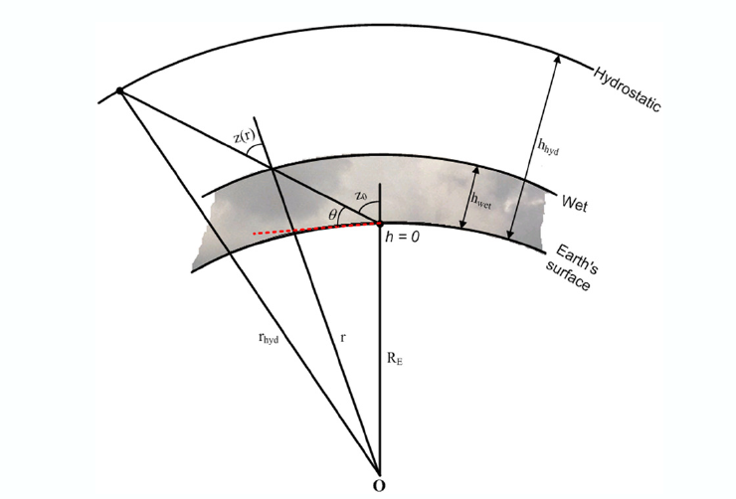
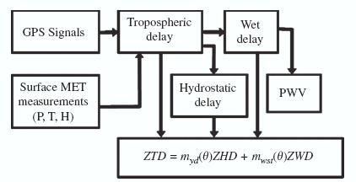
Bierzemy pod uwagę oba człony z parą wodną
ρw gęstość wody, Tsurf temperatura przy powierzchni Ziemi
K1=77.6±0.05 K/hPa
K2=22.1±2.2 K/hPa
K3=(3.739±0.012)x10^5 K^2/hPa
Suparta 2008

Slide 24
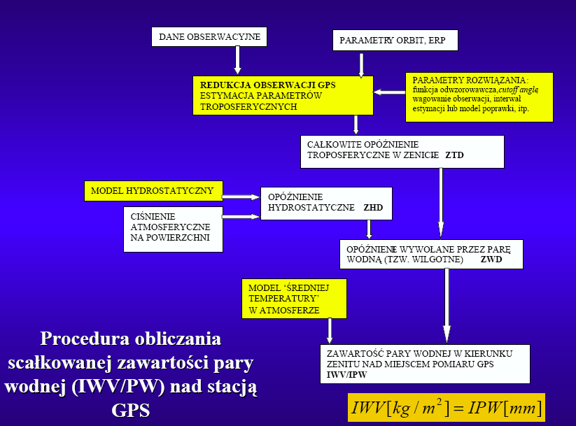

Michał Kruczyk, Politechnika Warszawska

Slide 25
Ogólnodostępne dane
IGSIGS(‘ZPD’ format) (GFZ testowo już od 890 tygodnia GPS; dostępny po kilku tygodniach; dokładność nominalna 4 mm
IGS UltraI Rapid (SINEX troposferyczny) (GFZ od połowy 2001; dostępny po 3 godzinach; dokładność nominalna 6 mm
EPNEPN, zmod. SINEX troposferyczny) od 1110 tygodnia GPS. GPSBKG, GFZ od 1130 (zbiory tygodniowe, interwał, interwał 1 godzina)

Slide 26
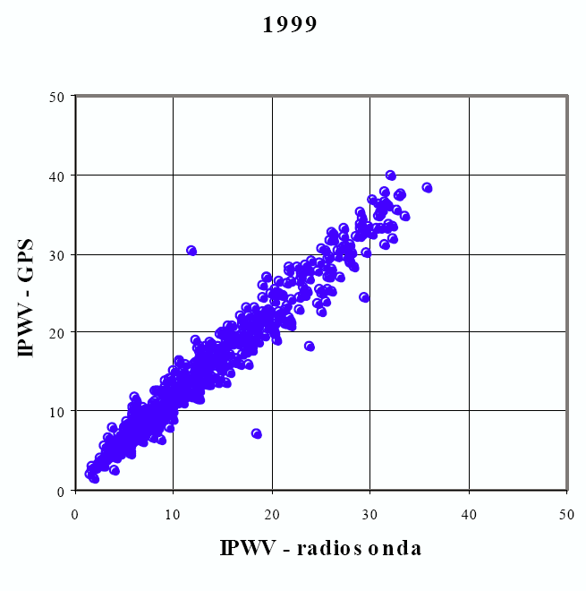
Michał Kruczyk, Politechnika Warszawska

Slide 27
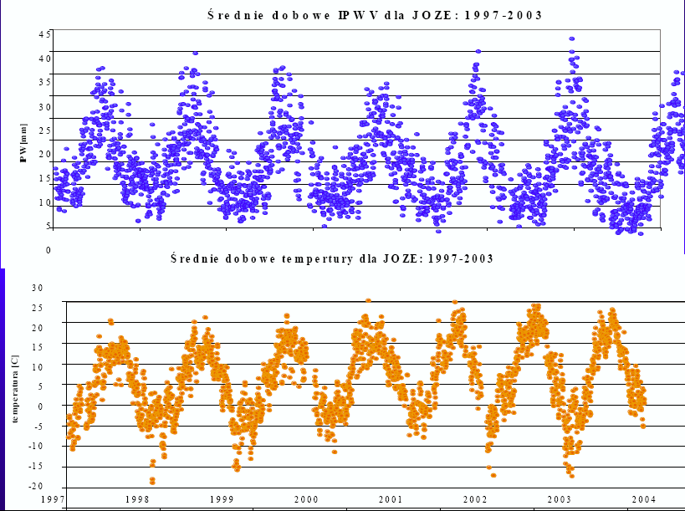
Michał Kruczyk, Politechnika Warszawska

